Slide 1
Проект PyGame Сапер
Подготовила Ермакова Анастасия

Slide 2
Задачи проекта
Написать логику игры «Сапёр»
Создать понятный для пользователя интерфейс

Slide 3
Структура (комплект) проекта:
В корневой папке проекта <path> – файл запуска проекта run.py
В папке minesweeper – основные файлы классов:
game.py – Основной класс игры,
board.py – Класс описывающий игровое поле
gui.py – Класс управления пользовательским интерфейсом
leaderboard.py – Класс определяющий доску почёта
В папке assets – внешние элементы оформления (шрифты, изображения мин, флажка, плитки)

Slide 4
Технологии
Библиотеки: PyGame, random
Доп.средства: json-файлы

Slide 5
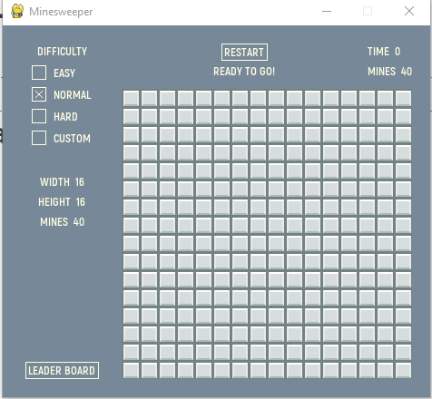
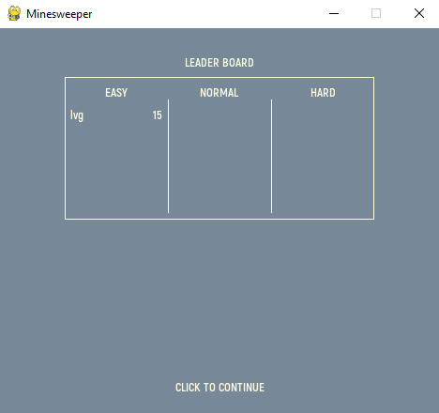
Игровой процесс:
Информация об участниках:

Slide 6
Вывод:
Проект выполнен с использованием пройденных технологий. Достигнута работоспособность.
Возможности для доработки: улучшение интерфейса

